Slide 1
Η πορεία από το αρχικό στέλεχος στο Omicron-2
Αναστασοπούλου Κλειώ
Αν. Καθηγήτρια
Εργαστήριο Μικροβιολογίας
Ιατρική Σχολή, ΕΚΠΑ
Θεραπευτικές εξελίξεις 2022
16 Απριλίου 2022
ΑΙΘΟΥΣΑ «ΑΛΚΗΣ ΑΡΓΥΡΙΑ∆ΗΣ»
Κεντρικό Κτίριο Πανεπιστημίου Αθηνών

Slide 2
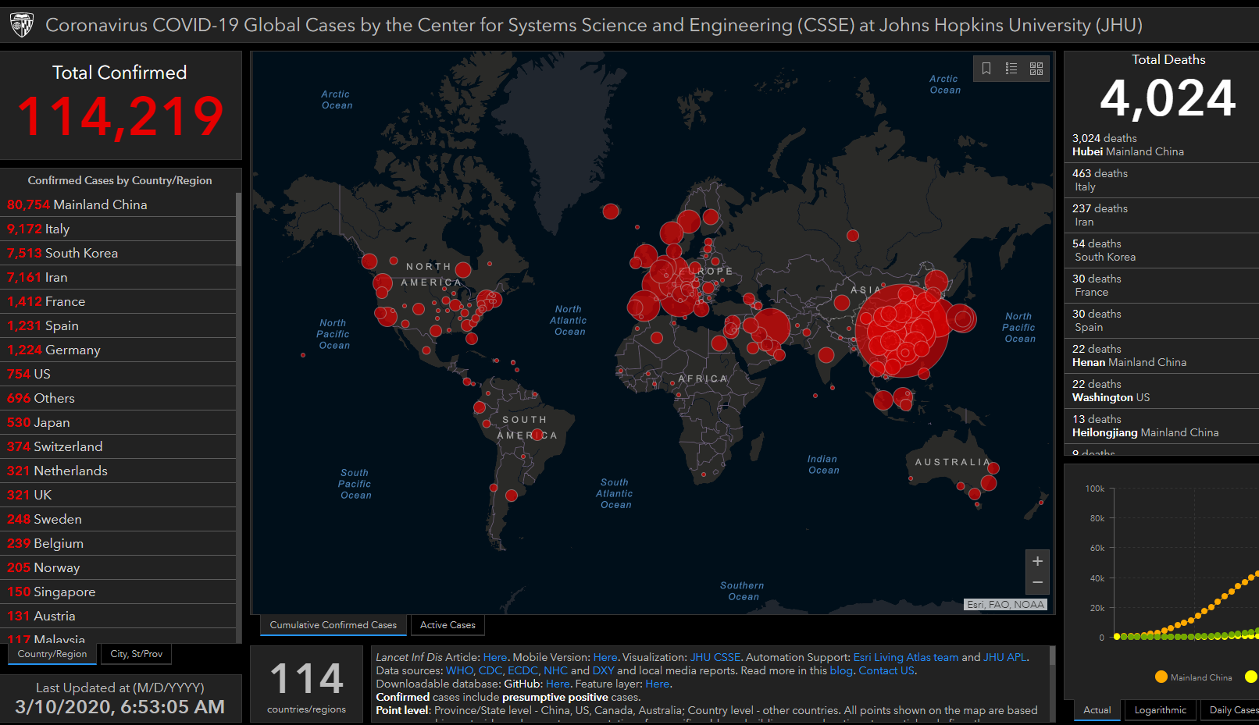
Ο νέος κορωναϊός SARS-CoV-2 και η νόσος COVID-19

Slide 3
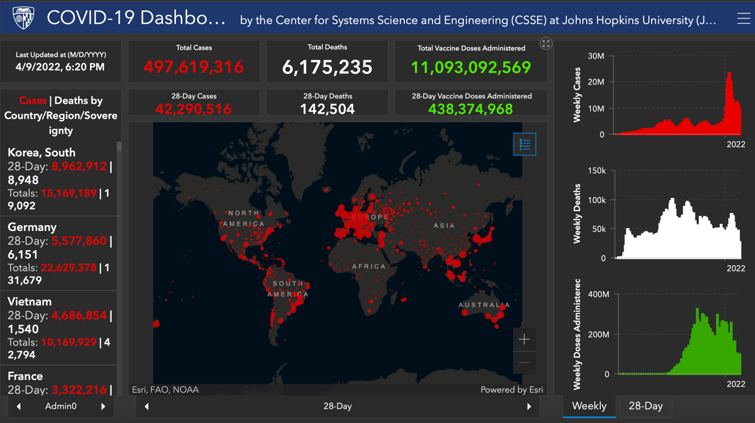
2 χρόνια μετά…

Slide 4
“Swords, lances, machine guns and even high explosives have had far less power over the fates of nations than the typhus louse, the plague flea, and the yellow-fever mosquito.”
Hans Zinsser
Rats, Lice and History 1934
Notes:
Δύναμη μικροβίων και επιδημικών, ειδικά ιών, αλλά συν-εξελισσόμαστε μαζί

Slide 5
Επιδημικά κύματα και παραλλαγές του ιού
Globally
confirmed cases:
>494.5 mi
Deaths:
> 6.2 mi
WHO, Apr 4, 2022
Callaway E. Nature 2021;600(7888):204-207.

Slide 6
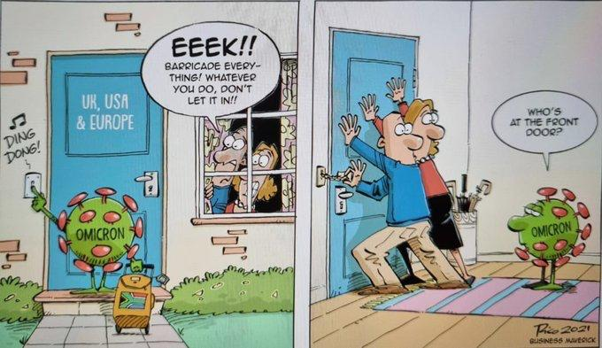
OMG, Omicron?

Slide 7
Παραλλαγές SARS-CoV-2 και αλλαγές ενδιαφέροντος στην ακίδα
Variants of Concern (VOC) | Country first detected | Date | Spike changes of interest
Alpha (B.1.1.7) | United Kingdom | Sep 2020 | Δ69-70, Δ144-145, N501Y, D614G, P681H
Beta (B.1.351) | South Africa | Sep 2020 | K417N, E484K, N501Y, D614G, A701V
Gamma (P.1) | Brazil | Dec 2020 | K417T, E484K, N501Y, D614G, H655Y
Delta (B.1.617.2) | India | Dec 2020 | L452R, T478K, E484Q, D614G, P681R
Omicron (B.1.1.529) | South Africa and Botswana | Nov 2021 | A67V, Δ69-70, T95I, G142D, Δ143-145, N211I, Δ212, ins215EPE, G339D, S371L, S373P, S375F, K417N, N440K, G446S, S477N, T478K, E484A, Q493R, G496S, Q498R, N501Y, Y505H, T547K, D614G, H655Y, N679K, P681H, N764K, D796Y, N856K, Q954H, N969K, L981F
Increased transmission
Ab evasion
Enhanced fusogenicity and pathogenicity
Notes:
D614G (ασπαρτικό οξύ=>γλυκίνη), Ν501Υ (ασπαραγίνη => τυροσίνη), K417N (Λυσίνη => ασπαραγίνη), P681H, P681R (προλίνη->αργινίνη) στη Δ
>30 αλλαγές στην ακίδα της Ο

Slide 8
Μεμονωμένες μεταλλάξεις ή αμινοξικές αλλαγές:
Δύσκολα συσχετίζονται με συγκεκριμένες ιολογικές παραμέτρους (π.χ. μεταδοτικότητα) και οι επιδράσεις τους εξαρτώνται από το γενετικό υπόβαθρο του ιού
N501Y και μεταδοτικότητα: σημαντική για τη δέσμευση του υποδοχέα ACE2 μέσω του Receptor Binding Domain (RBD) του ιού
Από τις δύο παραλλαγές που φέρουν τη N501Y, μόνο η δέσμευση του ACE2 στην ακίδα της Α ενισχύεται σημαντικά, ενώ αυτή στην ακίδα Β ή Γ σε πολύ μικρότερο βαθμό. Η αυξημένη δέσμευση στο ACE2 της παραλλαγής Δ δεν είναι αποτέλεσμα αλλαγών στη θέση 501
Η σοβαρότητα της COVID-19 όμως συσχετίζεται με την πνευμονική βλάβη και τα συγκύτια στους πνεύμονες ασθενών
Κάποιες αλλαγές στην Δ ακίδα (P681R), οδηγούν στον σχηματισμό συγκυτίων
Rajah et al. EMBO J. 2021;40(24):e108944.

Slide 9
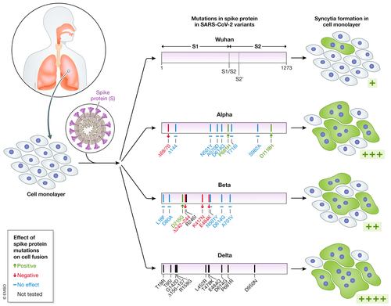
Παραλλαγές SARS-CoV-2 και πνευμονικά συγκύτια-σοβαρότητα νόσου
Koch et al. EMBO J. 2021;40(24):e110041.
Notes:
suboptimal S1/S2 cleavage and inability to use TMPRSS2, syncytium formation by the Omicron spike was substantially impaired compared with the Delta spike (Mend et al. Nature).

Slide 10
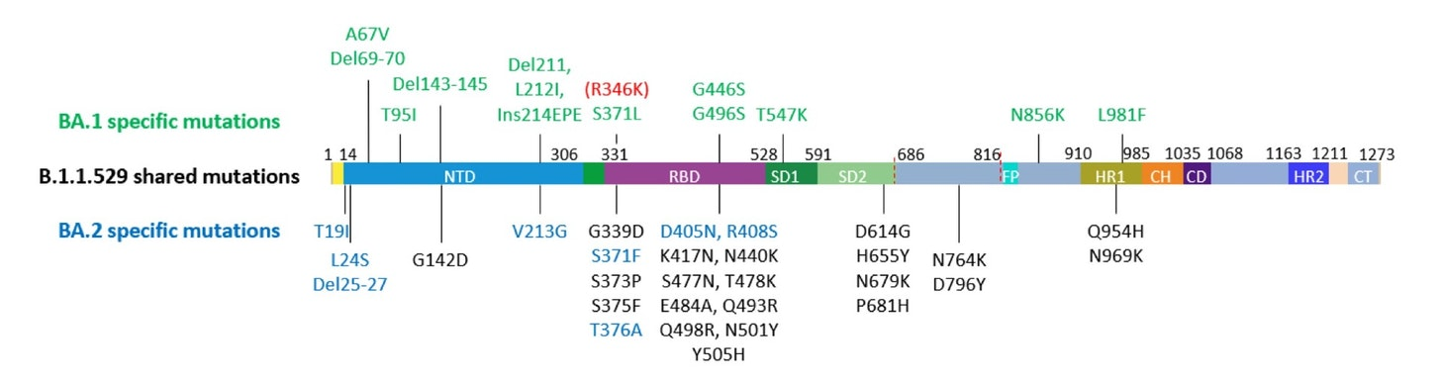
Οι παραλλαγές της Omicron
Οικογένεια παραλλαγών που περιλαμβάνει τις BA.1, BA 1.1, BA.2, κ.α.
Πολλές κοινές, αλλά και διαφορετικές αλλαγές.
Η BA1.1, η οποία αποτελούσε σημαντικό μέρος του αρχικού κύματος Omicron στις ΗΠΑ και σε άλλες χώρες, διαφέρει από την BA.1 μόνο κατά 1 αλλαγή στην ακίδα (R346K).
H BA.2 είναι αρκετά διαφορετική από την BA.1 με 8 μοναδικές αντικαταστάσεις.
Notes:
Omicron is a family of variants which includes BA.1, BA 1.1, BA.2, and others. Although they share many mutations, BA.2 is quite distinct from BA.1 with 8 unique mutations. Here is the mutation map of these 2 Omicron variants. BA1.l, which was a major part of the US Omicron initial wave, and other countries, only differs from BA.1 by 1 spike mutation (R346K).

Slide 11
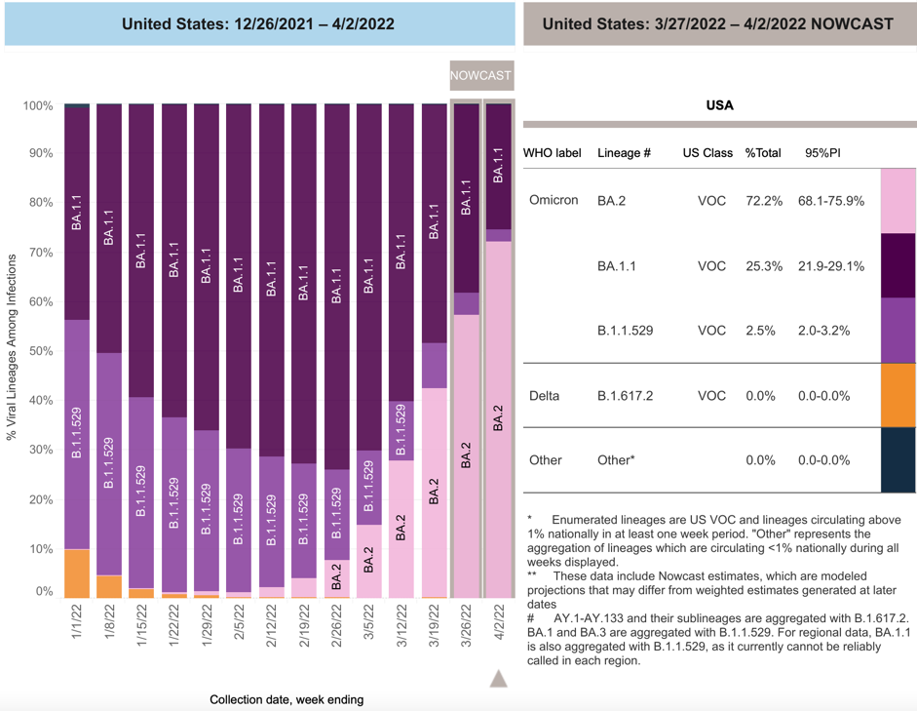
Σταδιακή επικράτηση της BA.2 στις ΗΠΑ

Slide 12
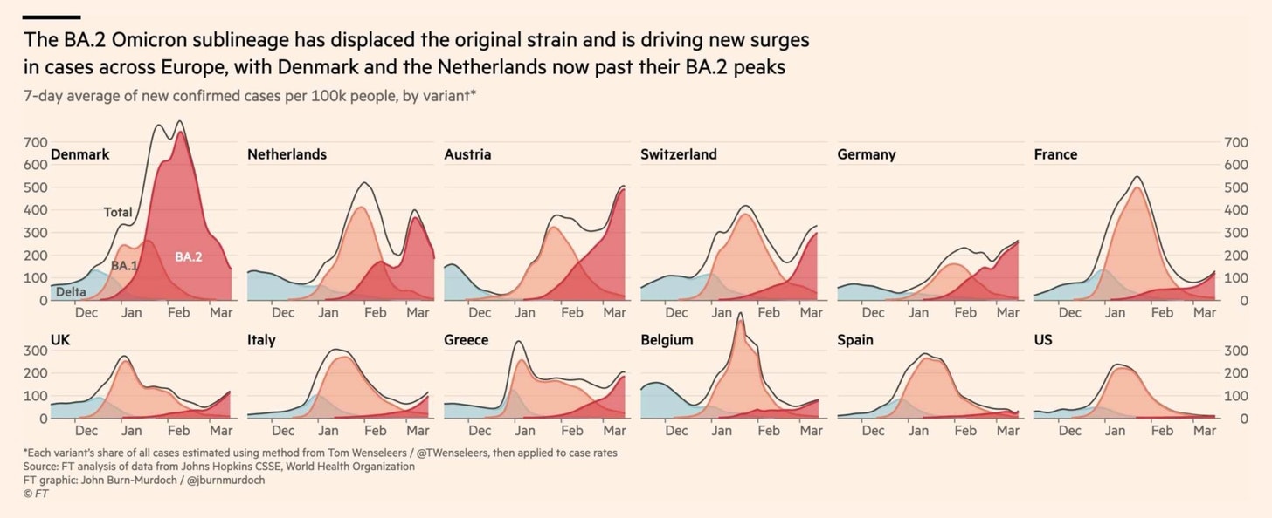
BA.2 waves in multiple European countries with different patterns
Notes:
In the past month, many countries in Western Europe have been going through a significant 2nd Omicron wave that is attributable to the BA.2 variant, some accompanied by a substantial rise in hospitalizations and deaths. The pattern varies by country, with some like Denmark, Netherlands and Austria having pronounced surges with BA.2 superimposed on BA.1, while others were more discrete.

Slide 13
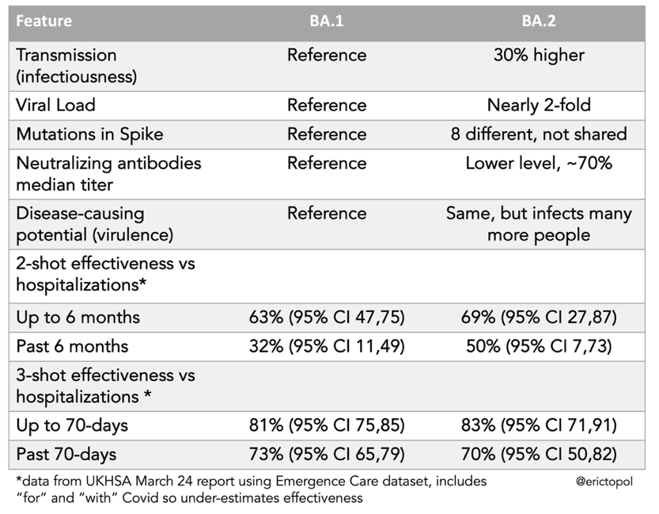
Σύγκριση υπο-παραλλαγών BA.1 και BA.2

Slide 14

Ιδιότητες υπο-παραλλαγών BA.1 και BA.2 της Omicron vs. Delta
VOC | First detected |  | Impact on |  |  | Transmission
 | Country | Date | Transmissibility | Immunity | Severity | in EU/EEA
Delta (B.1.617.2) | India | Dec 2020 | ⬆️ | ⬆️ | ⬆️ | Community
Omicron (BA.1) | South Africa and Botswana | Nov 2021 | ⬆️ | ⬆️ | ⬇️ | Community
Omicron (BA.2) | South Africa | Nov 2021 | ⬆️ | ⬆️ | ⬇️ | Dominant

Slide 15
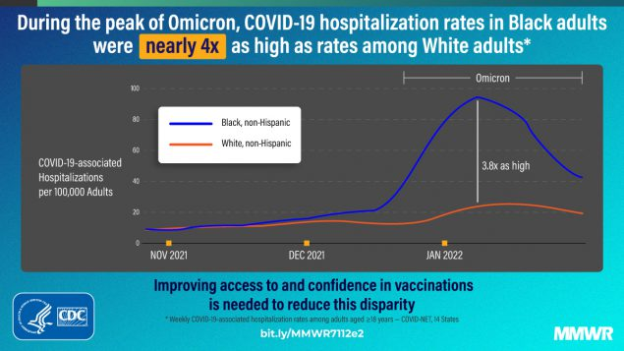
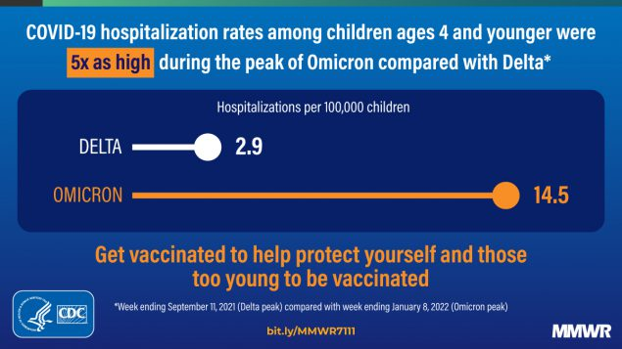
Είναι τελικά πιο ήπιες οι λοιμώξεις (ή οι επαναλοιμώξεις) με Omicron;
Αν ναι, αποτελεί αυτό ένδειξη μετάβασης σε ενδημικότητα;
Ίσως αυτός να είναι ο γενικός κανόνας λόγω της μικρότερης εμπλοκής του κατώτερου αναπνευστικού, όμως υπάρχουν αναφορές για εξαιρέσεις.
e.g. Butt et al. Clin Infect Dis 2022:ciac275. doi: 10.1093/cid/ciac275.
vs.
Taylor et al. MMWR Morb Mortal Wkly Rep 2022;71:466–473.
Notes:
π.χ. Ethnic groups, children, long COVID.

Slide 16
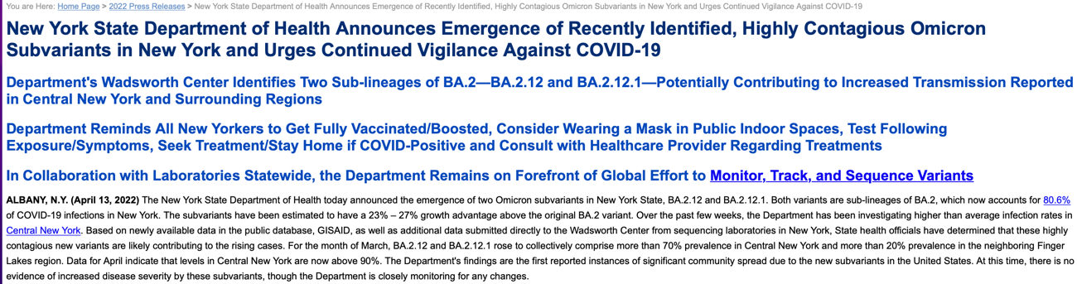
Νέες υπο-παραλλαγές της BA.2
BA.2.12 και BA.2.12.1
Αυξημένη μεταδοτικότητα / σοβαρότητα νόσου?
Προτροπή για συνεχή επαγρύπνηση κατά της COVID-19 (εμβολιασμός, μάσκες σε εσωτερικούς χώρους, διαγνωστικοί έλεγχοι, θεραπεία)

Slide 17
Ποια η βάση της ποικιλομοφίας του SARS-CoV-2 και γενικά των κορωναϊών (CoVs);
Notes:
Ενός ιού που

Slide 18
Ιοί και κινητήριες δυνάμεις «επιβίωσης» τους
Οι ιοί είναι παθητικοί παράγοντες (στο έλεος του περιβάλλοντος).
Παράγουν πολλά αντίγραφα σε μικρό χρονικό διάστημα (μεγάλος ρυθμός αναπαραγωγής) και κάποια «επιβιώνουν».
Μπορούν να χαρακτηριστούν ως μοριακές μηχανές Δαρβινικού τύπου στις οποίες ισχύει η «επιβίωση του καλύτερα προσαρμοσμένου» (survival of the fittest), ανά δεδομένη χρονική στιγμή σε δεδομένο μικρο-περιβάλλον κυττάρων ξενιστή.
Δράση στον ετερόμορφο γενετικά πληθυσμό στελεχών του ιού, τα λεγόμενα σχεδόν-είδη (quasi-species).
Notes:
Εγωϊστικά γονίδια ανθρώπου vs. ιών

Slide 19
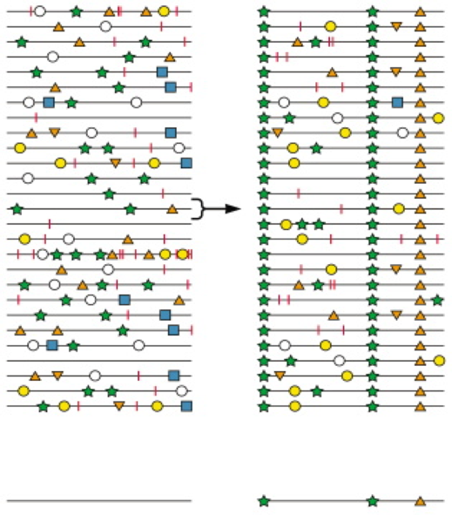
Τα σχεδόν-είδη του ιικού πληθυσμού και οι συνέπειες επιλεκτικών πιέσεων (π.χ. από εμβόλια ή φάρμακα)
Αλληλουχίες
ιικού
πληθυσμού
ΜΕΤΑ
Αλληλουχίες
ιικού
πληθυσμού
ΠΡΙΝ
*Ιολογική μνήμη*
Συναινετική αλληλουχία (Consensus
Sequence)
Consensus
sequence
Notes:
quasi-species, bottlenecks, πολλές μεταλλάξεις οδηγούν σε αδιέξοδο εξελικτικά.

Slide 20
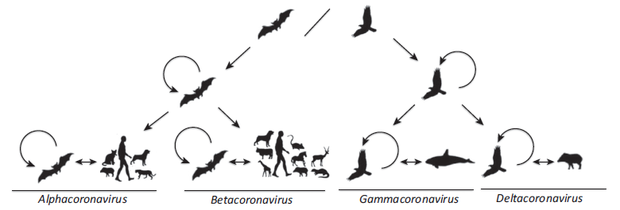

Χαρακτηριστικά CoVs:
Προσαρμοστικότητα και συχνές εναλλαγές ξενιστών (host jumping)
Μεγάλα και περίπλοκα τα γονιδιώματα των CoVs: +ssRNA ιοί (26-32 kb) με φάκελο που διαθέτουν διορθωτικούς μηχανισμούς, αποτρέποντας έτσι τη συσσώρευση δηλητηριωδών μεταλλάξεων (error-catastrophe hypothesis).
Διαθέτουν ισχυρή προσαρμοστική ικανότητα που βασίζεται κυρίως στον ανασυνδυασμό, όπως φαίνεται από τις συχνές αλλαγές ξενιστών μέσω της εκμετάλλευσης διαφορετικών κυτταρικών υποδοχέων από την πρωτεΐνη ακίδας
Ο κατάλληλος γενετικός συνδυασμός «ξεκλειδώνει» τα κύτταρα
Notes:
Ευρεία η κυκλοφορία των CoVs. Mεταπηδούν από νυχτερίδες και πουλιά (δεξαμενές του ιού) σε άλλα ζώα και στον άνθρωπο
Χρειάζεται πρόληψη, δηλ. επιτήρηση/έρευνα στους ιούς που υπάρχουν σε ζώα και που θα μπορούσαν να μολύνουν ανθρώπους ώστε να είμαστε έτοιμοι για πανδημίες

Slide 21
Η πιθανή προέλευση της παραλλαγής Omicron
Η επικρατούσα θεωρία: εξέλιξη σε ανοσοκατασταλμένο ασθενή με χρόνια λοίμωξη.
Μία εναλλακτική θεωρία: μεταπήδηση από τον άνθρωπο στα ποντίκια, γρήγορη συσσώρευση μεταλλάξεων που ευνοούσαν τη μόλυνση αυτού του ξενιστή και μεταφορά πίσω στους ανθρώπους, υποδεικνύοντας μια εξελικτική τροχιά μεταξύ των ειδών για το ξέσπασμα της Όμικρον.
Wei et al. J Genet Genomics 2021;48(12):1111-1121.
Notes:
laboratory strains of mice could not be infected by SARS-CoV-2 (refs. 6,13); indeed, mice could become susceptible through expression of hACE2 via a transgene or viral vector, or under regulation of the mouse ACE2 promoter. In support of this, B.1.1.529 RBD binds to mouse ACE2

Slide 22
Σύγκριση προφίλ ακίδας Ο και προηγούμενων παραλλαγών
(κοινές και μοναδικές αμινοξικές αλλαγές)
ins214EPE:
acquired by
recombination?
Venkatakrishnan et al. Preprint
Notes:
A novel coronavirus isolated from bats in China is unusual because the genome contains a gene from a virus in a completely different family, the Reoviridae). The finding suggests that recombination occurred between a (+) strand RNA virus and a virus with a segmented, double-stranded RNA genome.

Slide 23
Μεγαλύτερος κίνδυνος επαναμολύνσεων με παραλλαγή Omicron σε σχέση με Delta
Suspected COVID-19 reinfections in South Africa.
(Similar trends have been found in Britain)
Data from March 4, 2020, to Nov. 27, 2021. Solid line is a seven-day rolling average.

Slide 24
Αντίθετα με τις παραλλαγές Β ή Δ, η Ο διαφεύγει της ανοσίας από προηγούμενη μόλυνση σε πληθυσμιακό επίπεδο
Δεδομένα από Ν. Αφρική: Η εκτιμώμενη αναλογία κινδύνου για επαναμόλυνση ήταν ιδιαίτερα χαμηλή κατά τη διάρκεια των κυμάτων που προκλήθηκαν από τις παραλλαγές Β και Δ
Η πρόσφατη εξάπλωση της παραλλαγής Omicron συσχετίστηκε με μείωση του συντελεστή κινδύνου για πρωτογενή μόλυνση (σε σχέση με τις Β και Δ), αλλά αύξηση του συντελεστή κινδύνου επαναμόλυνσης κατά 2.39 (95% CI: 1.88–3.11), λόγω ανοσιακής διαφυγής
Pulliam et al. medRxiv preprint doi: https://doi.org/10.1101/2021.11.11.21266068.
Notes:
3 και 4 μολύνσεις, αν είναι ήπιες ΟΚ

Slide 25
Συμπερασματικά
Η εξελικτική προσαρμογή του ιού συνεχίζεται με ταχείς ρυθμούς.
Συνδυασμοί μεταλλάξεων αποτελούν τη βάση της ενισχυμένης δέσμευσης υποδοχέα ή σύντηξης (fusogenicity) της πρωτεΐνης ακίδας και της ανοσολογικής διαφυγής των αναδυόμενων παραλλαγών του SARS-CoV-2.
Η “επιβίωση του καταλληλότερου” οδηγεί την εξέλιξη του ιού, υπαγορεύοντας ποιες κλωνικές παραλλαγές του ιικού πληθυσμού που αποτελούν τα στελέχη του ιού, θα κυριαρχήσουν ανά δεδομένη χρονική στιγμή.
Οι επαναλοιμώξεις με τον SARS-CoV-2 αποτελούν στοιχείο της βιολογίας του και πρέπει να αναμένονται.

Slide 26
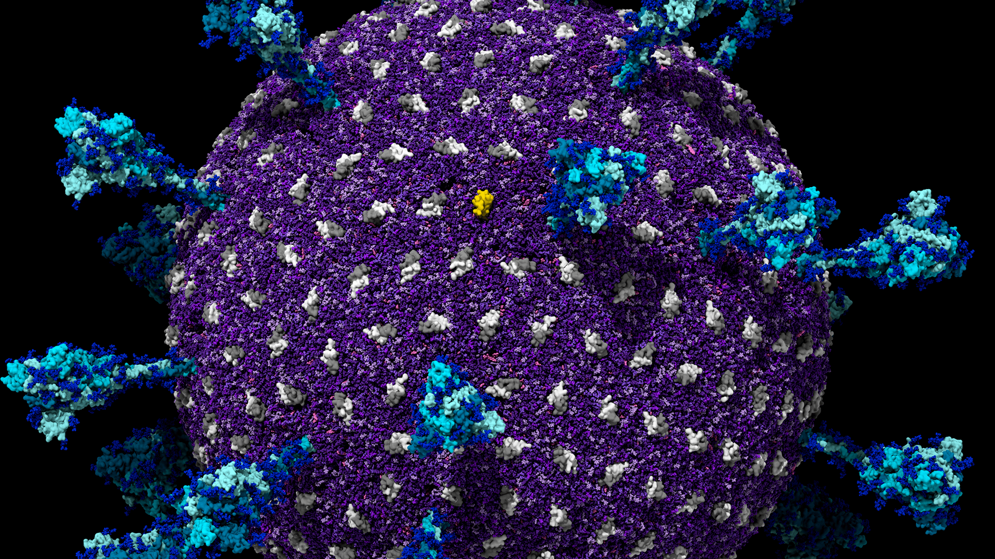
Οι μάσκες προστατεύουν από ΟΛΕΣ τις παραλλαγές του ιού!
Σας ευχαριστώ για την προσοχή σας

